Slide 1
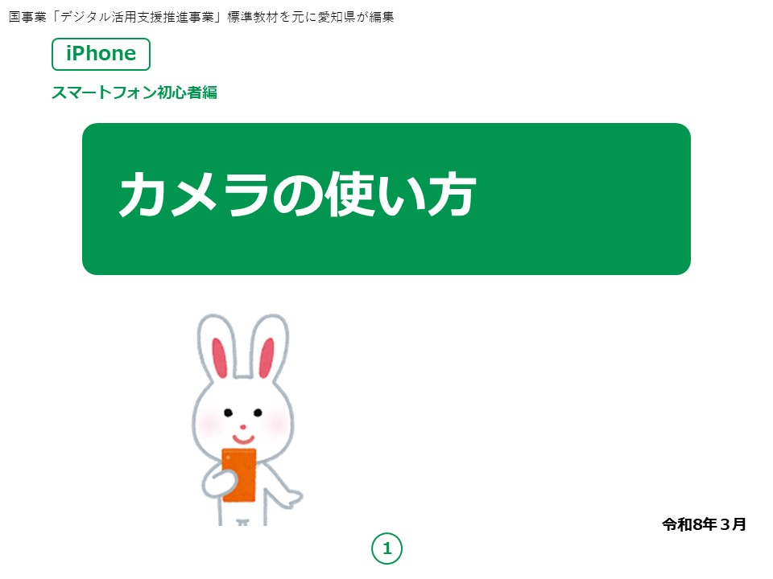
Notes:
みなさん、こんにちは。
この講座はスマートフォンを買われて、まだあまり操作方法をよくご存じではない方を対象として、カメラの使い方のご説明をしますのでよろしくお願いいたします。
まず講座を始める前に皆様がお持ちのスマートフォン本体の裏側をご確認ください。
リンゴのマークがスマートフォンについていますか？
もしついていない場合、そのスマートフォンはAndroidという別の操作方法のスマートフォンになりますので、残念ながら本講座の対象外になってしまいます。
このまま聞いていただいてもあまりお役にはたてないかと思います。ご了承下さい。
【補足説明】
講座開始時は参加者も固くなってしまいがちですので、しっかりと冒頭の挨拶にて明るく柔らかい雰囲気を作りましょう。

Slide 2
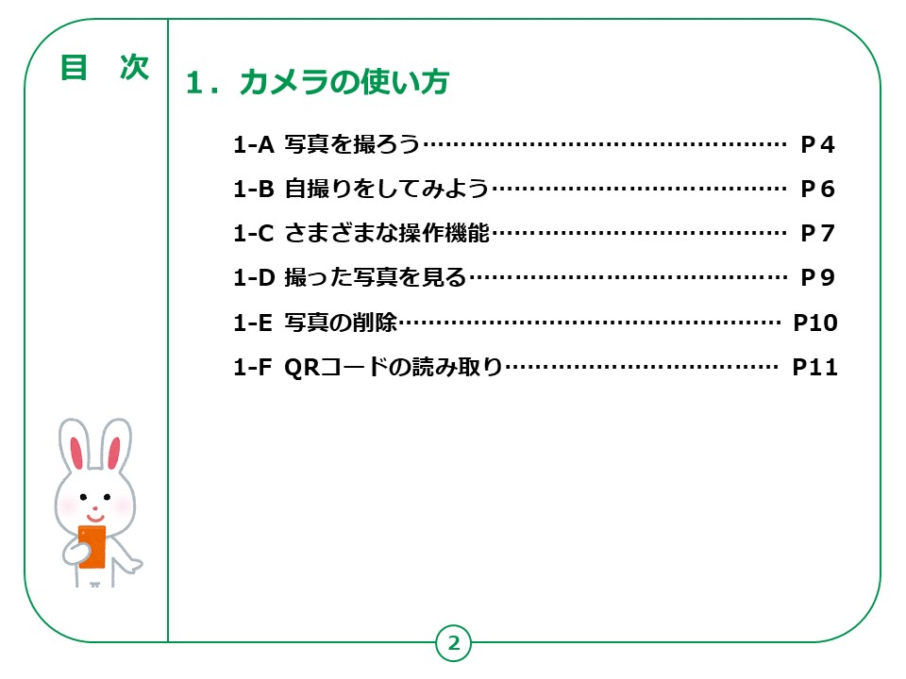
Notes:
この講座では、カメラの使い方について学びます。

Slide 3
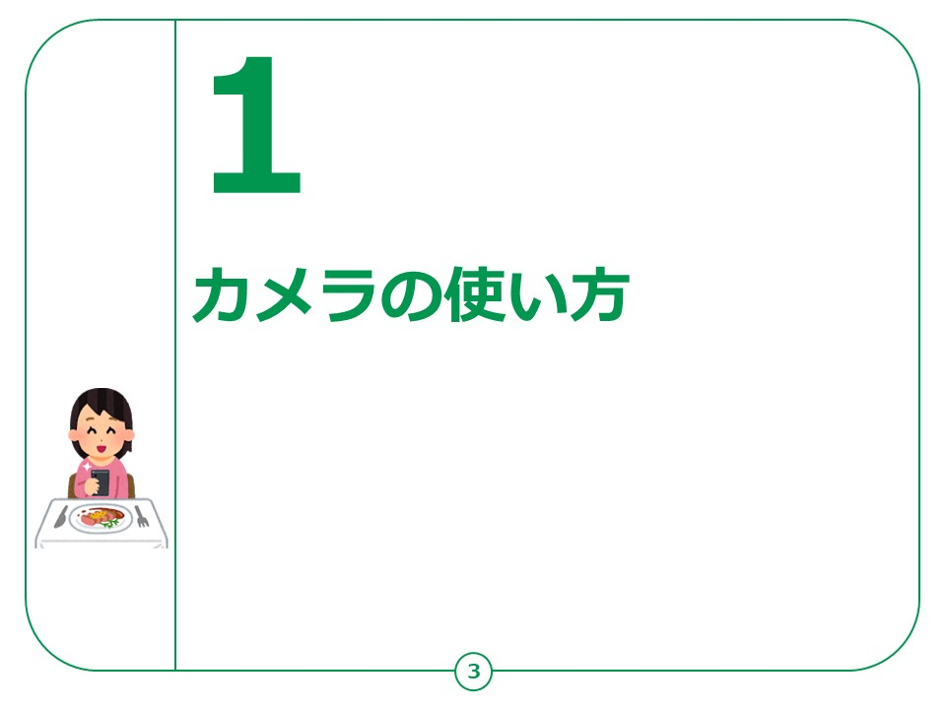
Notes:
これからカメラの使い方についてのご説明をはじめますが、カメラ機能はiPhoneの各シリーズ毎に機能が異なります。
iPhoneは特にカメラの機能が充実しており、カメラをより楽しめる機能が多数入っています。
そのため掲載の画像と表示等が異なる場合もございますが、今回は初心者の方を対象とし、カメラ機能を中心としたご説明をいたしますのでご了承ください。
ご興味のある方はぜひ、ご自宅でも試しながら楽しみましょう。
【補足説明】
カメラ機能に対しては高い関心をお持ちの方が多くみられます。
実践もまじえながら進行しましょう。
そのため、時間は多めに確保しておくとよいでしょう。

Slide 4
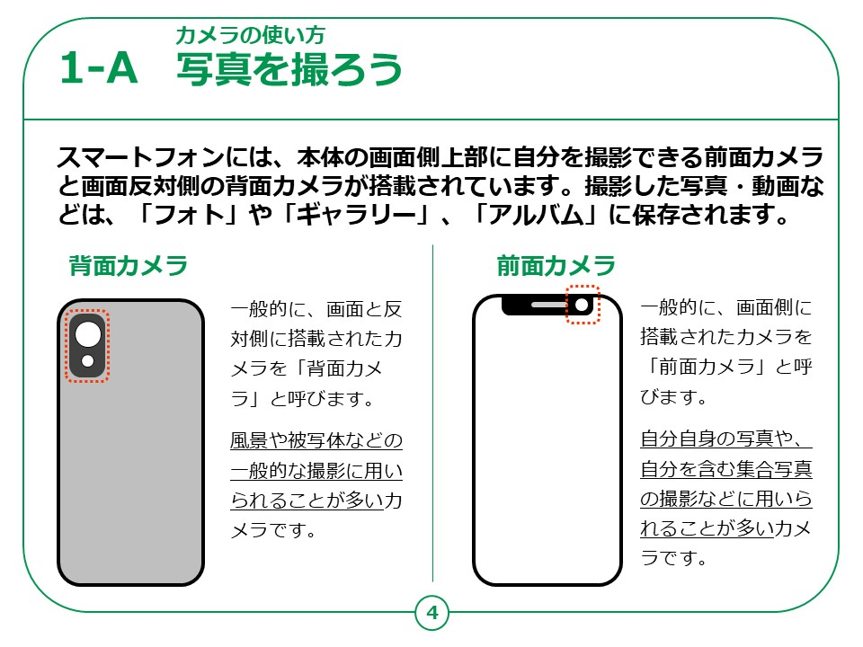
Notes:
スマートフォンのカメラについてご説明します。
スマートフォンには主に背面カメラと前面カメラの2種類のカメラが搭載されています。
一般的に、画面と反対側に搭載されたカメラを「背面カメラ」、画面側に搭載されたカメラを「前面カメラ」と呼びます。
背面カメラは風景や被写体などの一般的な撮影に用いられることが多いカメラです。
前面カメラは自分自身や自分自身を含む集合写真の撮影などに用いられることが多いカメラです。
撮影された写真や動画などは「写真」に保存されます。
次のページからは実際の撮影方法についてご説明していきます。

Slide 5
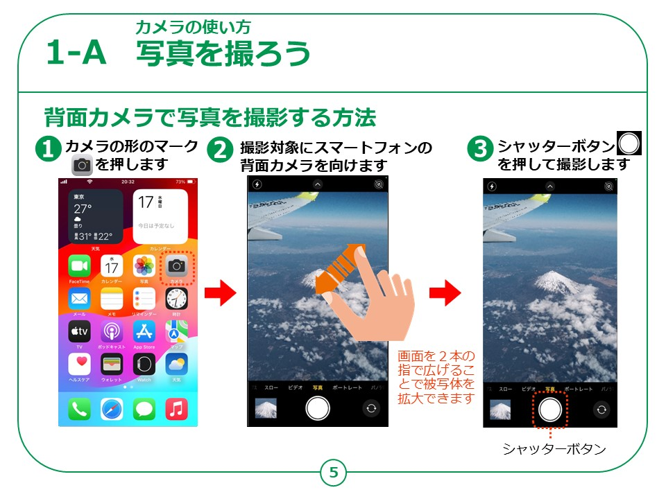
Notes:
まず最初に、背面カメラで写真を撮影する方法をご説明します。
最初に、スマートフォンを起動し、ホーム画面にあるカメラのマークを押します。
画面が切り替わり、②のような撮影画面が表示されましたら、撮影したいものにスマートフォンの背面を向けましょう。
撮影する際、２本の指を画面上で閉じた状態から広げれば被写体が拡大され、反対に広げた状態から閉じれば被写体は縮小されます。
被写体が画角に収まっていることを確認したら、画面下の丸いアイコンのシャッターボタンを押すと、“カシャ”というシャッター音が鳴ります。
これで撮影は完了です。
【補足説明】
講師の皆様は、本体の特定のボタンを押すとシャッターボタンと同様の働きをすることもあるとご理解ください。
受講者の中に画面のシャッターボタンが上手く押せない方がいた際は、ご紹介すると良いでしょう。
またシャッター音はご高齢の方には聞き取りにくいので、「あくまでも参考として聞いてください」とご説明ください。

Slide 6
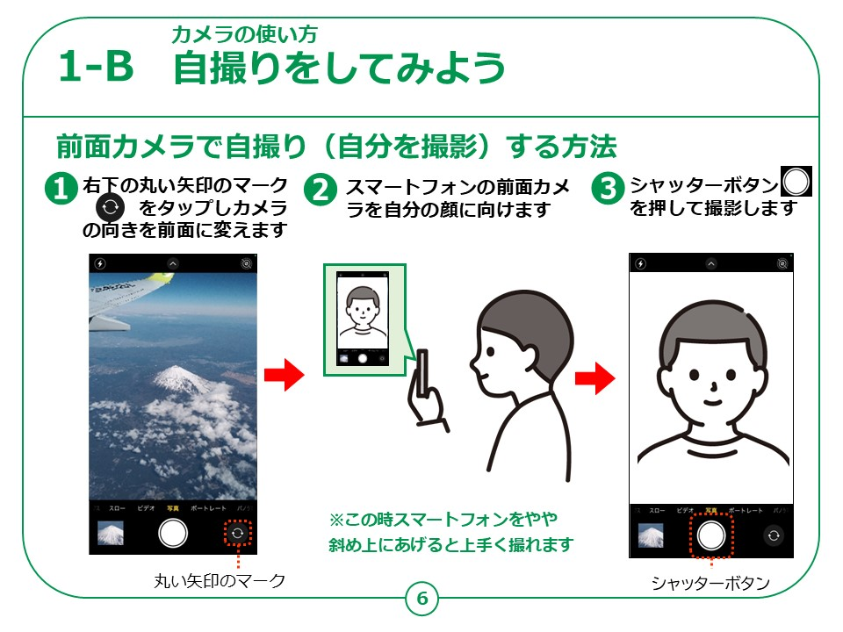
Notes:
次に前面カメラでの撮影方法をご説明します。
カメラを起動した状態で①の右下にある丸い矢印のマークを押すと、カメラが前面カメラに切り替わり、②のように自分側が画面に表示された状態になります。
この際、自撮り写真を撮る時にはスマートフォンをやや斜め上にあげて構えるのが上手に撮るコツです。
映したい範囲を画角に納めたら画面下のシャッターボタンを押し、撮影してください。
旅行先で風景と一緒に写真を撮影したり、ご友人やご家族との集まりでも活用できる撮影方法となりますので、機会があればぜひ試してみてください。
【補足説明】
自撮りに抵抗感が強い方もたくさんいらっしゃいます。
「旅行先での背景をともにした写真撮影に大変便利です。」や「遠方でなかなか顔を合わすことができない方に送る」などの利用シーンを踏まえてお話すると理解度が上がりやすくなります。
または、まず講師が先に実演するとより効果が上がります。

Slide 7
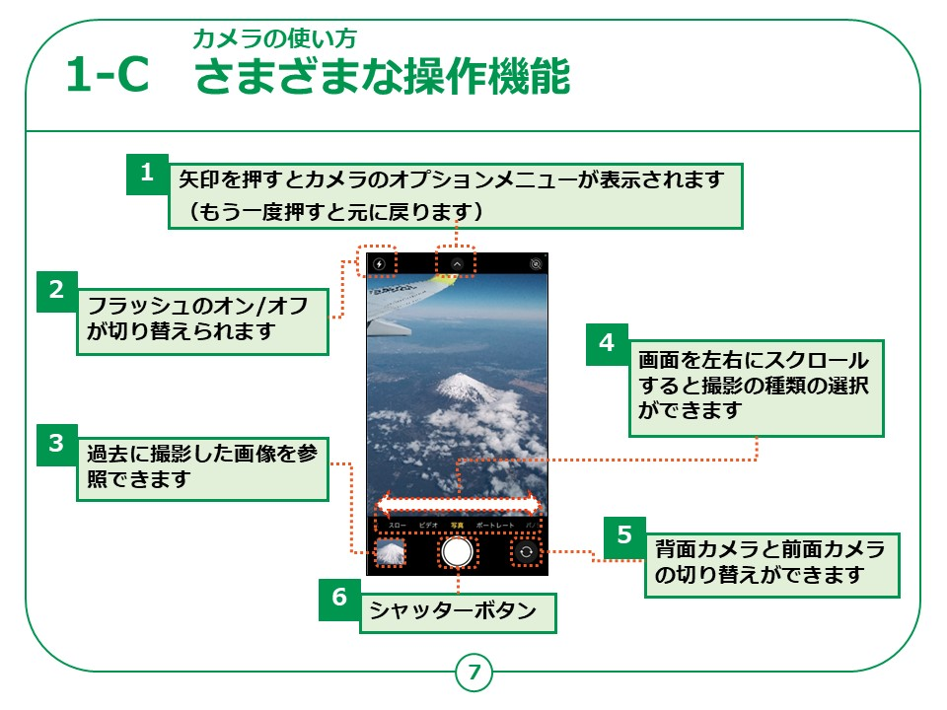
Notes:
【説明原稿】
これは本体のバージョンがiOS(アイオーエス)13以降の機種の操作アイコンの各機能の一覧です。
機能の変更・更新状況等によって、表示の形式が異なることがありますのでご了承ください。
最初に＜１＞の上向きの矢印をマークを押すと様々なカメラのオプション機能が表示されます。
こちらの各機能については次のページでご説明いたします。
＜２＞はフラッシュのオン/オフとなります。アイコンに斜線が入った状態がオフとなります。
＜３＞はサムネイルと呼ばれる撮影した写真の縮小版です。タッチすると撮影した写真を参照することができます。
＜４＞は撮影モードです。撮影モードをビデオモードに切り替えることで、動画を撮影したりスロー映像を撮影したり、様々な撮影が可能です。
＜５＞は前ページでもご説明しました、カメラを切り替えるためのボタンとなっています。
＜6＞がシャッターボタンになっており、こちらを押すことで写真を撮影することができます。
【補足説明】
各機種のアイコンの違いを口頭で説明することは難しいので、
受講者の皆様がお持ちのスマートフォンを見ながら、アイコンの違いを説明するのが良いでしょう。
動画撮影も興味が高い方が多いので、余裕がある場合は実演の時間を設けても良いでしょう。

Slide 8
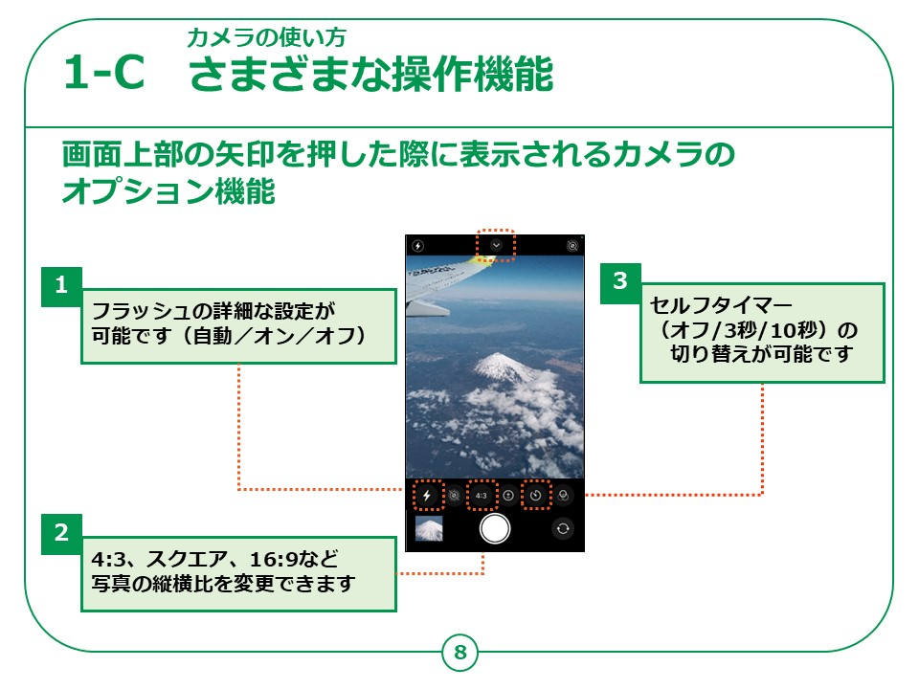
Notes:
次にカメラの主なオプション機能についてご説明します。
最初に画面上部中央の矢印ボタンを押すと、カメラのオプション機能設定画面が表示されます。
＜１＞はフラッシュの詳細な設定です。自動/オン/オフ の3種から設定を選ぶことができます。用途に応じて設定してご利用ください。
＜２＞は写真縦横比の変更機能です。4:3、スクエア、16:9など写真の縦横比を変更できます
＜３＞はセルフタイマーです。オフ、3秒、10秒の3種類から設定を選ぶことができます。
必要な設定をした後に画面上部の矢印を再度押すと画面がもとに戻ります。

Slide 9
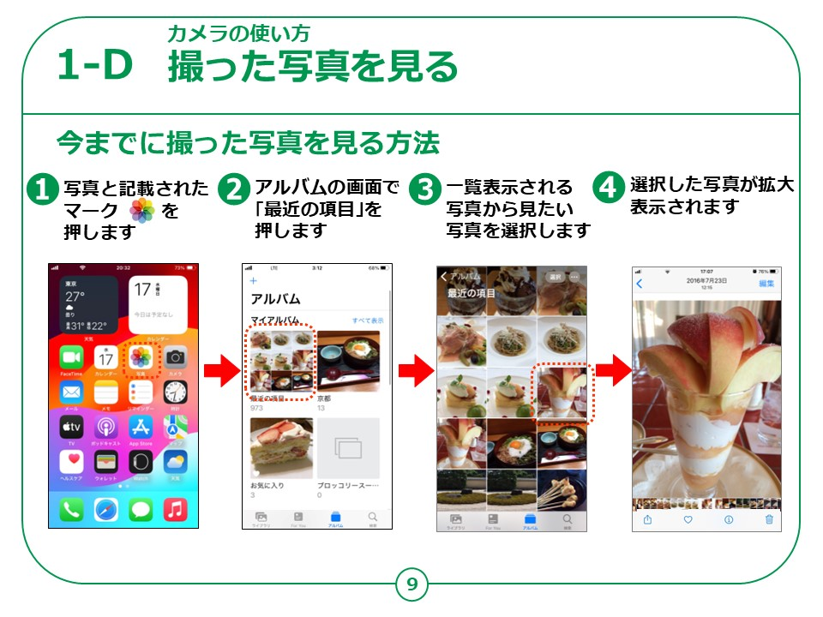
Notes:
それでは今までに撮った写真を見てみましょう。
最初にホーム画面から「写真」を押しましょう。
②のようにアルバムの画面が開きますので、その中にある「最近の項目」を押します。
こちらには過去に撮影した写真等が項目ごとにまとめられています。
画面が切り替わり、縮小された写真が一覧で表示されます。
この中から見たい写真を押すと撮影した写真が大きく表示されます。
【補足説明】
講座前に写真撮影をしたことがない方や、過去に使用した機種から写真を移行していない方もいらっしゃる場合があります。
その際にはアルバムに写真が1枚も入っていない可能性がありますので、
写真の撮り方を説明する際に、何枚か写真を撮る時間を設けると良いでしょう。

Slide 10
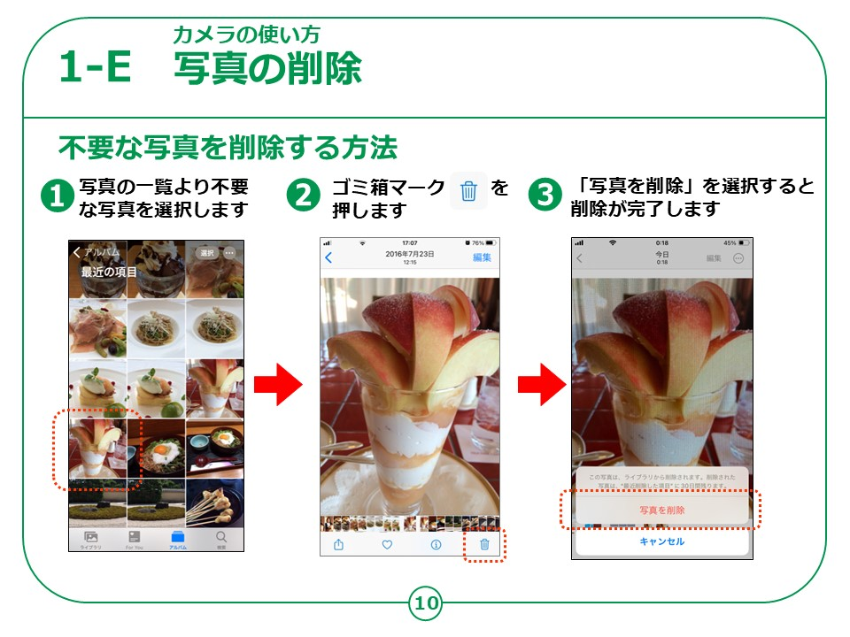
Notes:
ご説明しました「アルバム」の中で不要な写真があれば、削除することが可能です。
まずは、写真を閲覧するのと同じ方法で写真の一覧から、削除したい写真を押して大きく表示します。
右下のゴミ箱マークを押します。
画面に表示された「写真を削除」を押すと削除することができます。
従来の二つ折りケータイよりも、撮影した写真を保存できる量がかなり多くなっていますので、
何枚か同じような写真を撮影して後から映りの良い写真を選別し、不要な写真を整理する方法がおすすめです。
【補足説明】
講師の皆様は、削除に関しては慎重に行うことと、
写真一枚でも大切な個人情報にあたることを、丁寧に説明するようにしましょう。

Slide 11
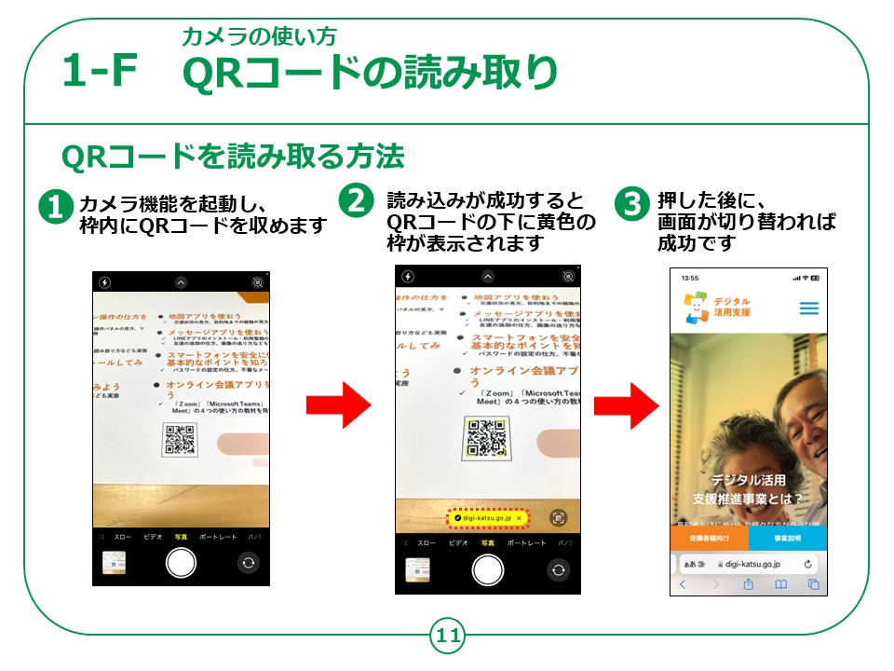
Notes:
iPhoneのカメラには撮影用途の他にQRコードを読み取る機能があります。
カメラを起動した状態でQRコードを枠内に収めてピントを合わせると
QRコードが読み込まれ、②のようにQRコードの下に黄色の枠でアクセス先サイトのアドレスが表示されますのでこちらを押します。
画面が切り替わり、インターネットを閲覧するためのソフトが起動します。
目的とするサイトが表示されれば読み取り成功です。

Slide 12
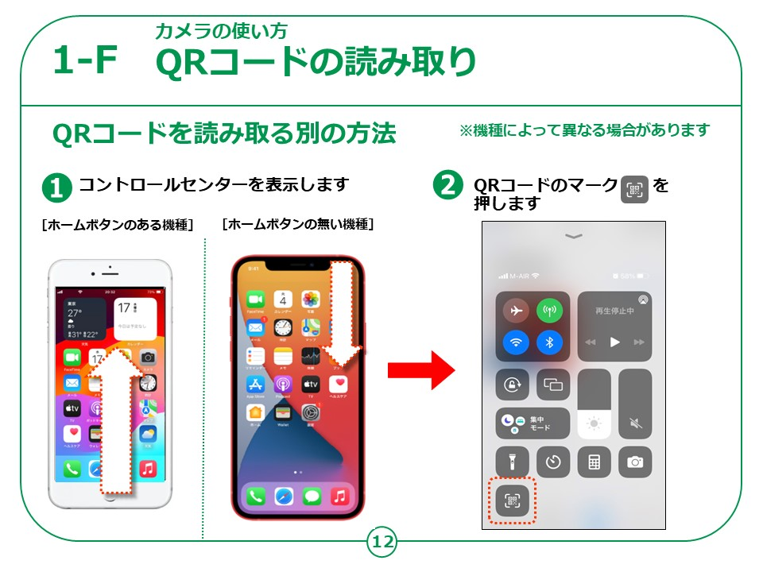
Notes:
QRコードを読み取る別の方法として、カメラを起動する代わりに、コントロールセンターを起動して、
QRコード読み取りボタンを押して読み取る方法があります。
こちらの方法では、画面内にQRコードが入ると自動的に認識し、すぐにインターネットのページにつながります。
注意点として、シャッターボタンを押す必要がなく手軽な反面、複数のQRコードが並んでいる場合には、
意図しないQRコードを読み取って、違うページに移動してしまうことがありますのでご注意下さい。
それでは、操作方法についてご説明いたします。
最初にコントロールセンターと呼ばれる画面を表示させます。
ホームボタンのある機種は画面下側から上にスライドしてコントロールセンターを表示させます。
ホームボタンの無い機種の場合は、画面右上から下にスライドするとコントロールセンターが表示されます。
コントロールセンターが表示されたら、左下に表示されるQRコードのマークを押します。

Slide 13
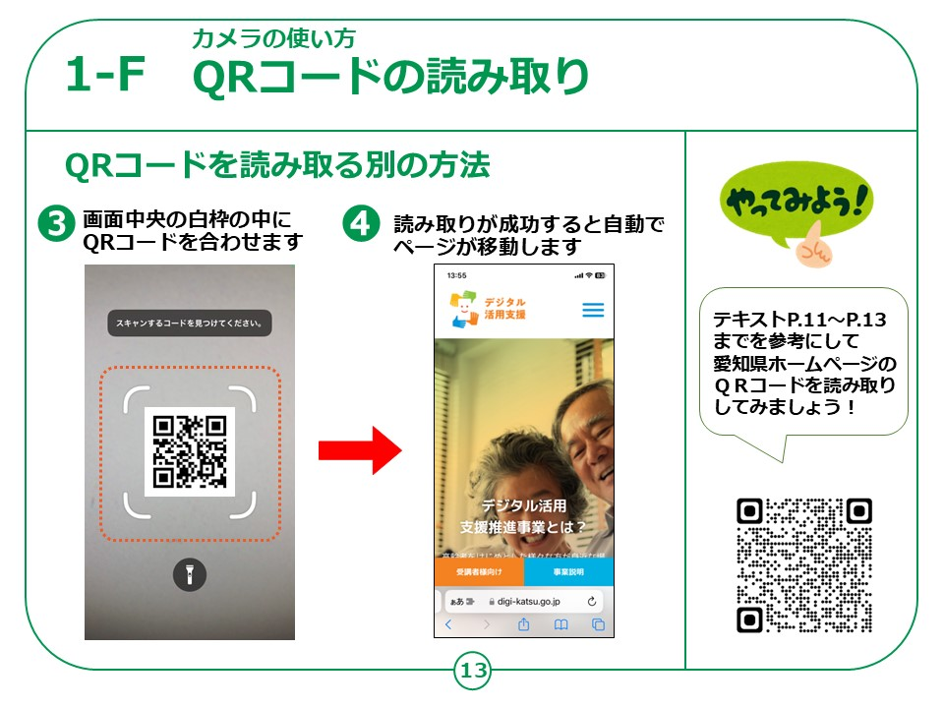
Notes:
カメラが起動してQRコードを読み取る画面が表示されたら、白い枠内にQRコードを合わせます。
読み取りが成功すると④のように自動でページが移動して目的とするサイトが表示されます。
参考に、愛知県のホームページのＱＲコードを掲載していますので、ここまで説明してきたテキストP.10～P.12の方法でＱＲコードの読み取りの練習をしてみてください。
カメラの使い方に関する説明は以上となります。

